Slide 1
Нетрадиционные формы работы с родителями в условиях ДОУ
Криволуцкая Ольга Николаевна
воспитатель МБДОУ № 31 «Дюймовочка»
высшая квалификационная категория

Slide 2
Детство – важнейший период человеческой жизни, не подготовка к будущей жизни, а настоящая, яркая, самобытная, неповторимая жизнь.
И от того, как прошло детство, кто вёл ребёнка за руку в детские годы, что вошло в его разум и сердце из окружающего мира – от этого в решающей степени зависит, каким человеком станет сегодняшний малыш.
В.А. Сухомлинский

Slide 3
Тема: «Давайте будем дружить!»
Цель: внедрение в практику нетрадиционных форм и методов взаимодействия педагогов с семьей, необходимых для повышения активности родителей как участников воспитательного процесса.

Slide 4
Задачи:
1. Установить партнерские отношения с семьей каждого воспитанника, объединить усилия для развития и воспитания детей, создать атмосферу общности интересов, эмоциональной взаимоподдержки и взаимопроникновения в проблемы друг друга.
2. Активизировать и обогащать воспитательные умения родителей; поддерживать их уверенность в собственных педагогических возможностях.
3. Разработать перспективный план по использованию нетрадиционных форм и методов взаимодействия дошкольного учреждения с семьей.
4. Создать оптимальные условия для взаимодействия родителей и детей в жизнедеятельности детского сада.
5. Способствовать активному включению родителей в воспитательно-образовательный процесс детского сада.
6. Активизировать педагогическое и культурное сознание родителей, педагогов в работе с семьей.

Slide 5
Нетрадиционные формы работы с родителями:
Информационно-аналитические Наглядно-информационные
Познавательные
Досуговые

Slide 6
Выпуск семейных газет

Slide 7
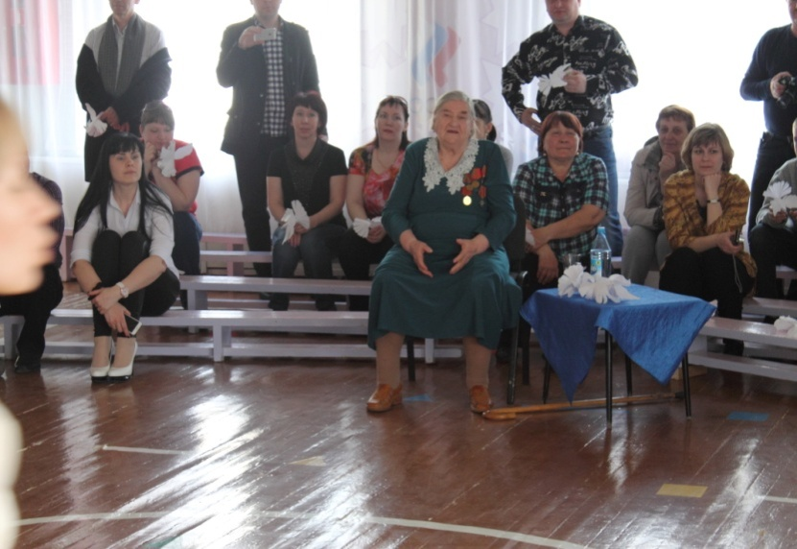
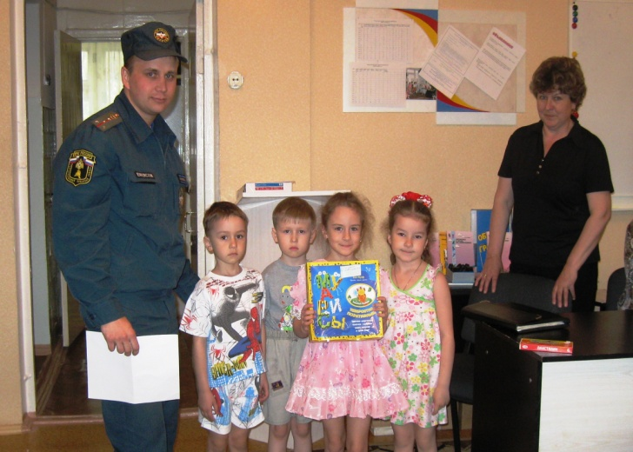
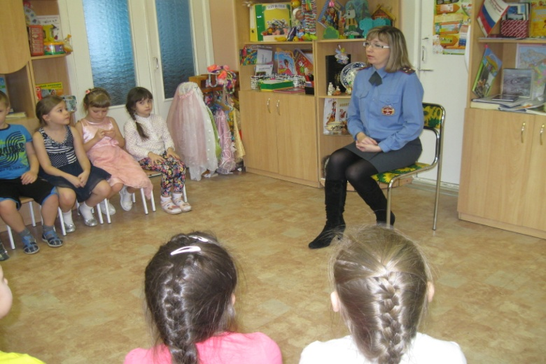
Встреча с интересными людьми

Slide 8
Гвардейская ленточка

Slide 9
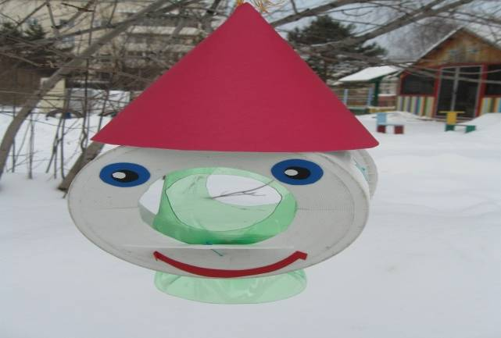
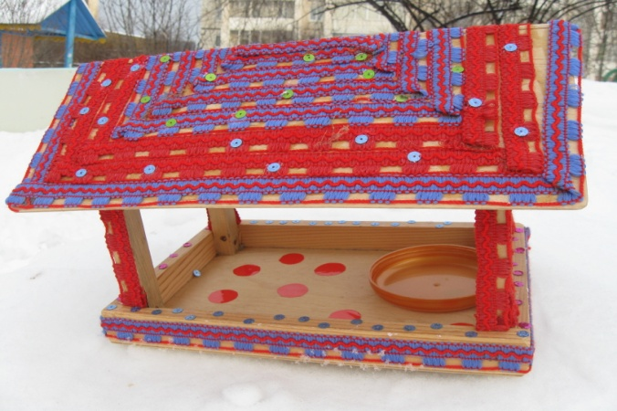
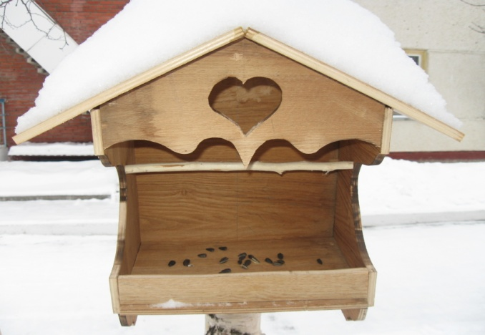
Каждой пичужке - своя кормушка

Slide 10
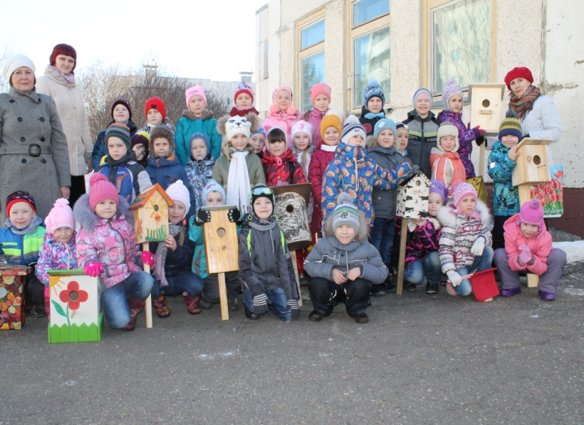
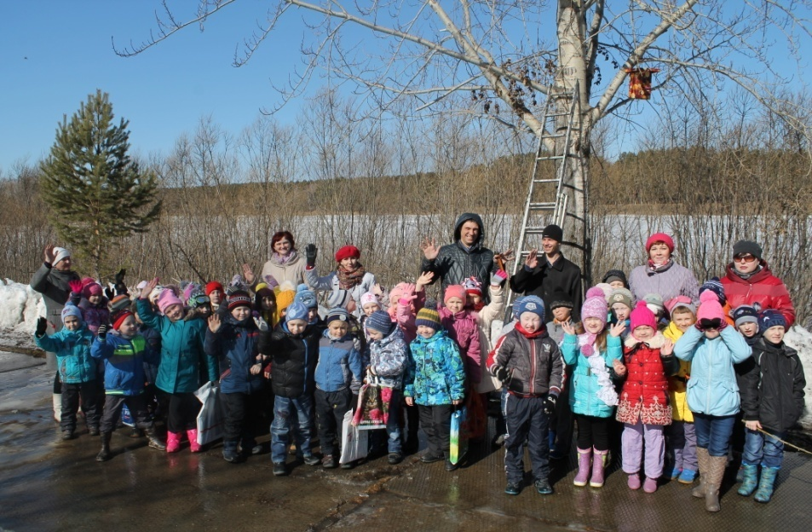
Дом для пернатых

Slide 11
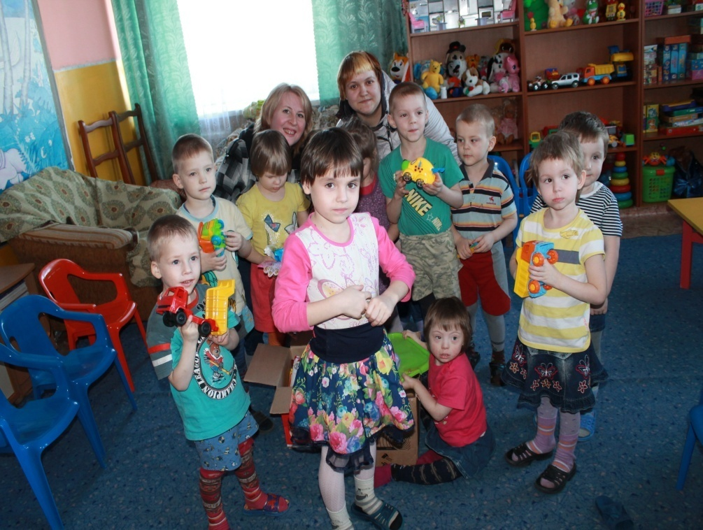
Дари добро!

Slide 12
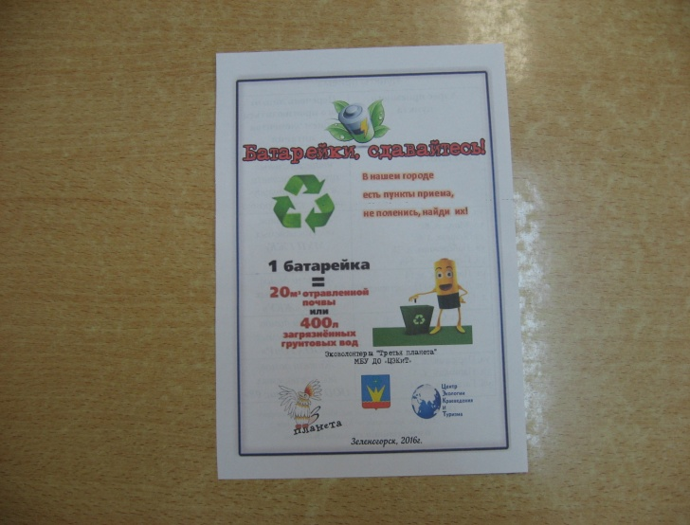
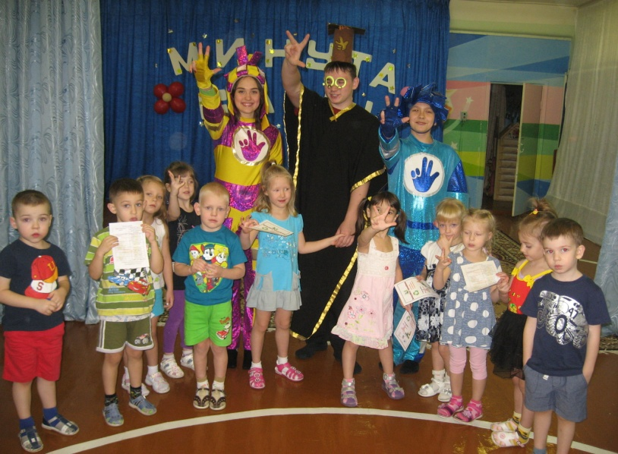
Зарядись – ка!

Slide 13
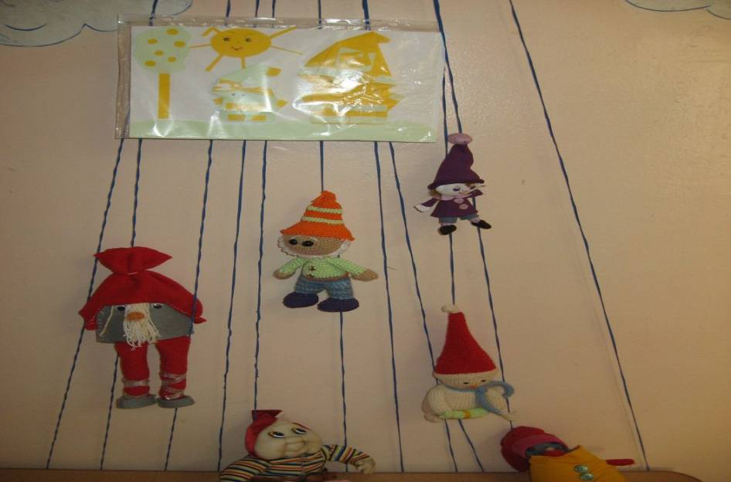
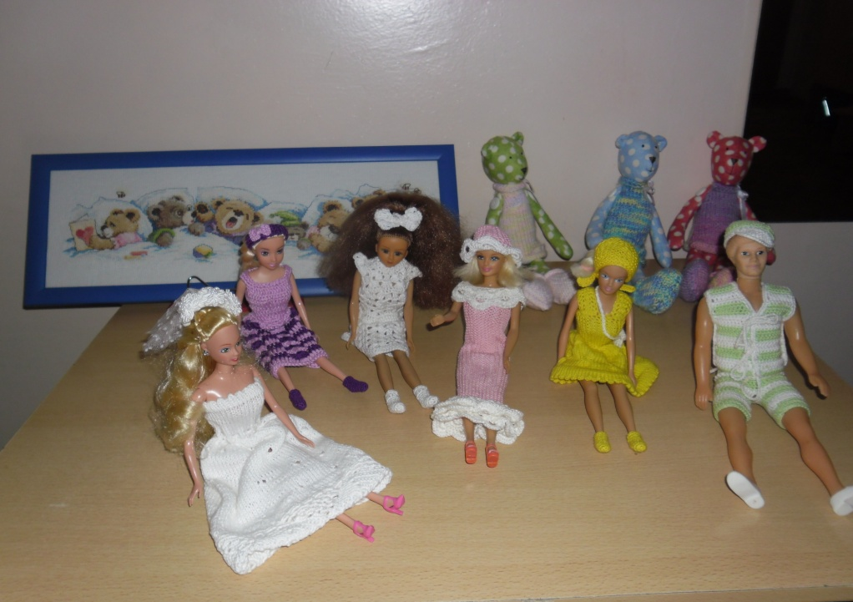
Наши бабушки и мамы – рукодельницы

Slide 14
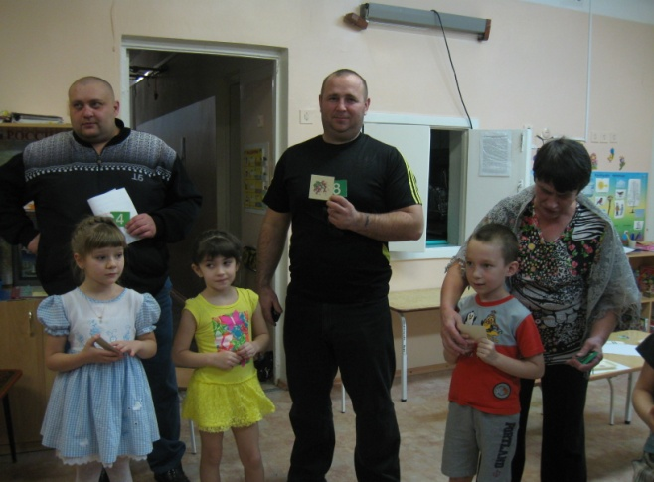
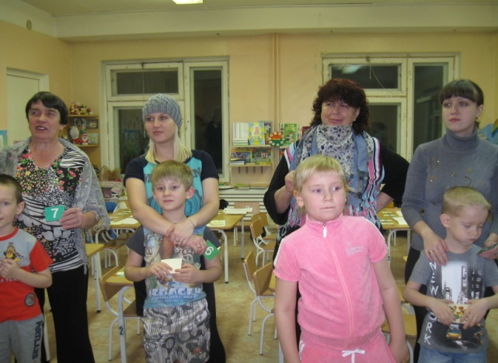
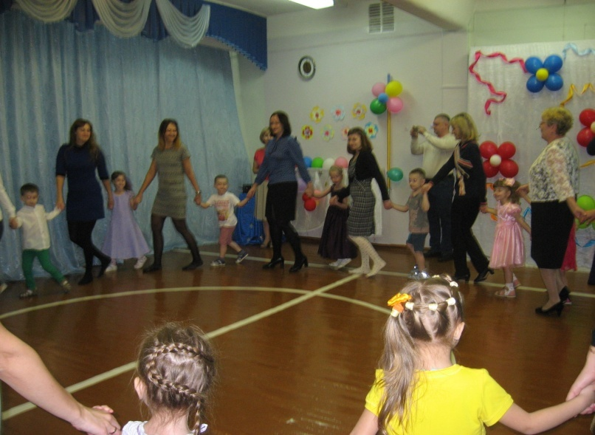
Участие в НОД

Slide 15
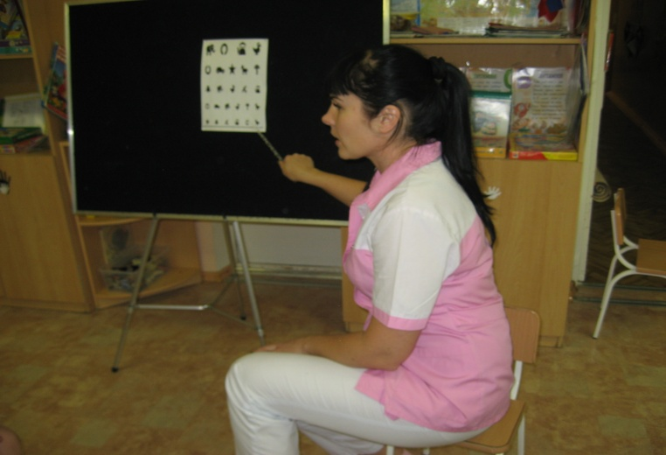
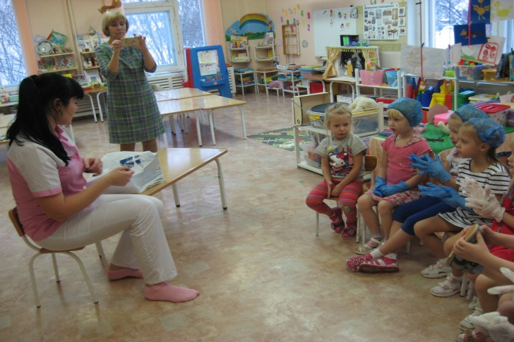
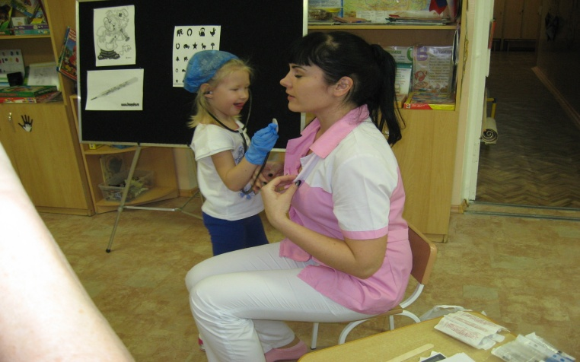
Знакомство с профессиями

Slide 16
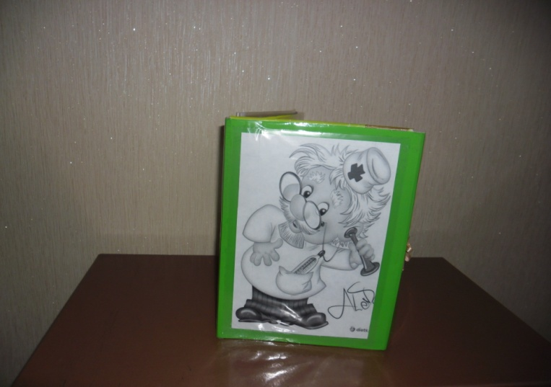
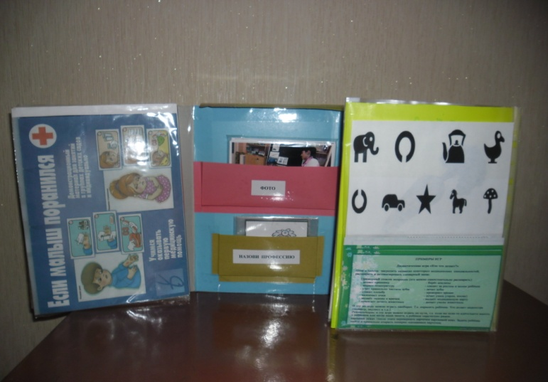
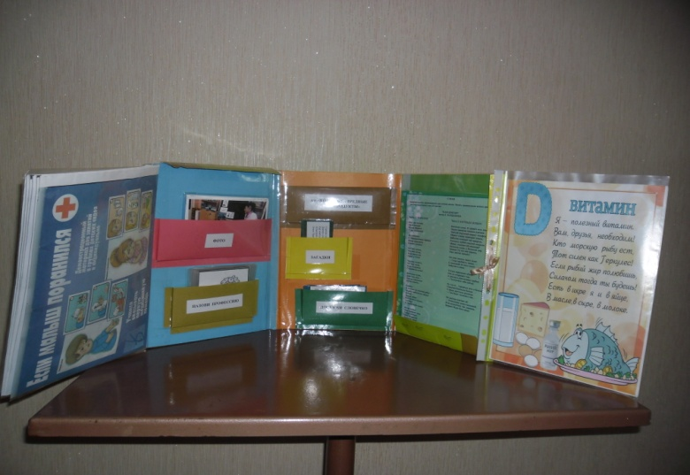
ЛЭПБУК

Slide 17
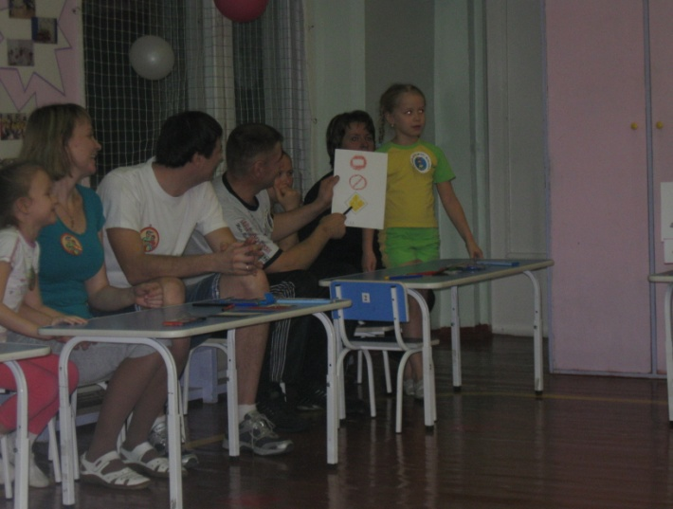
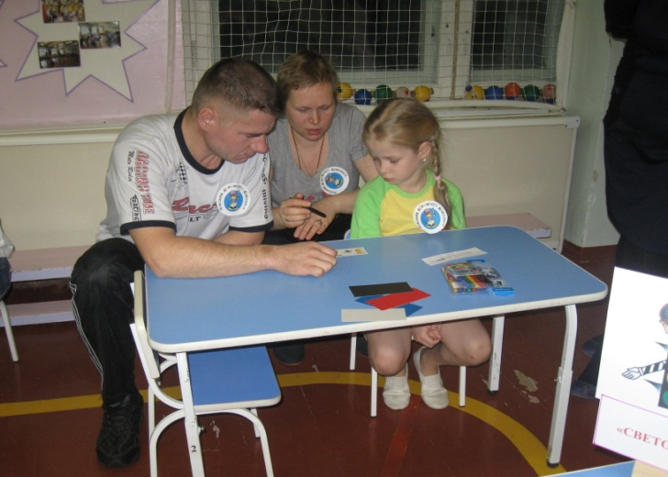
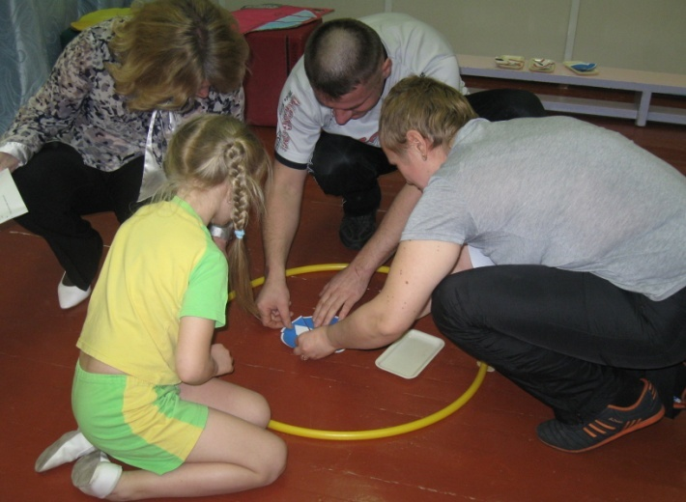
Папа, мама, я –дружная семья

Slide 18
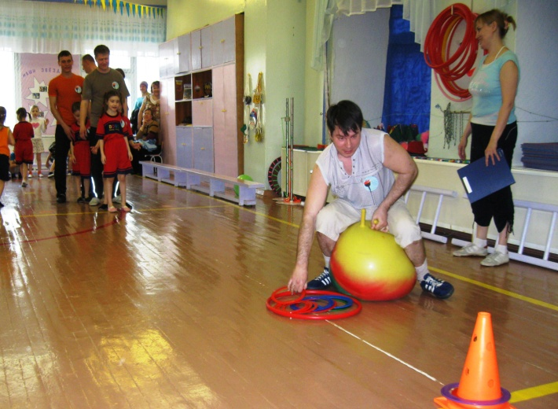
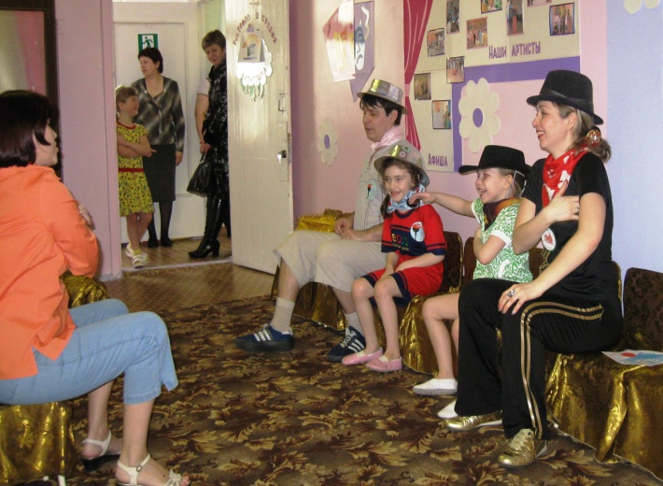
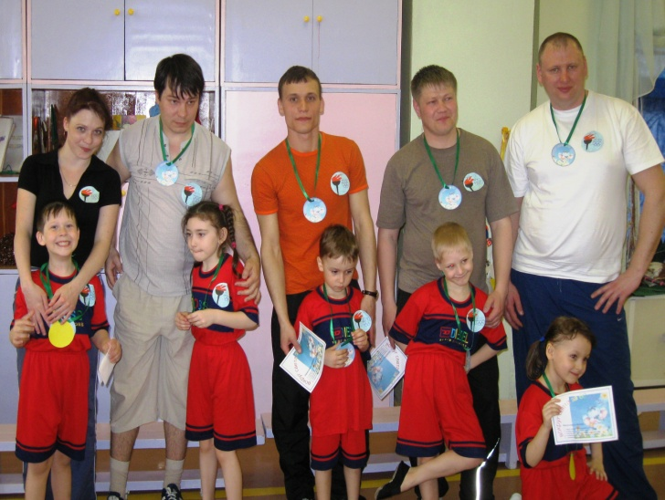
Вокруг света за 60 минут

Slide 19
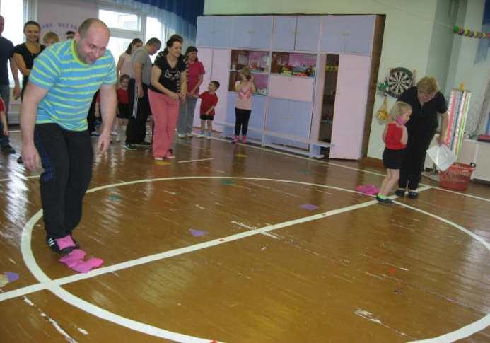
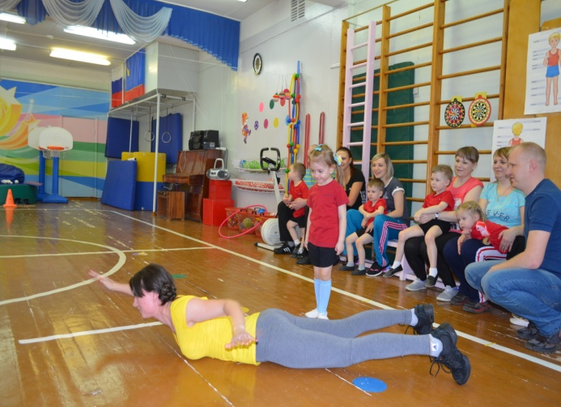
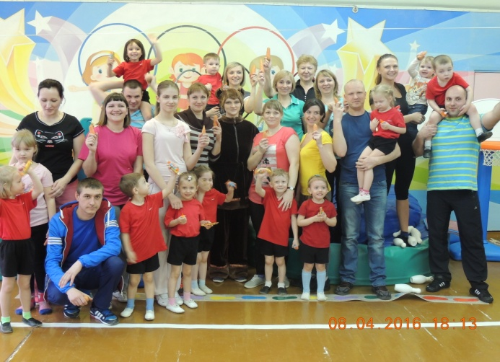
День здоровья

Slide 20
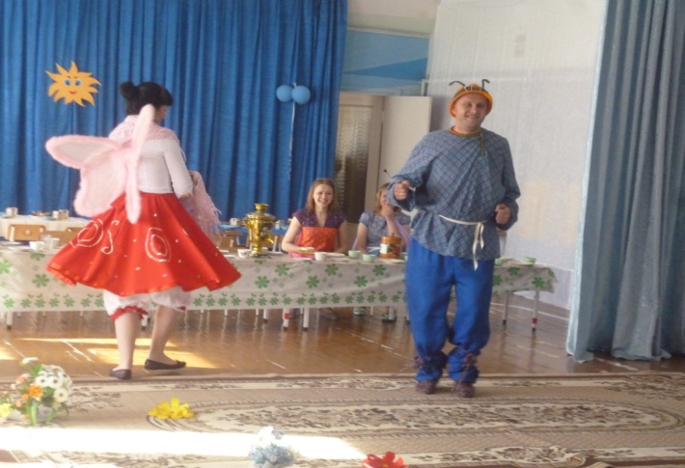
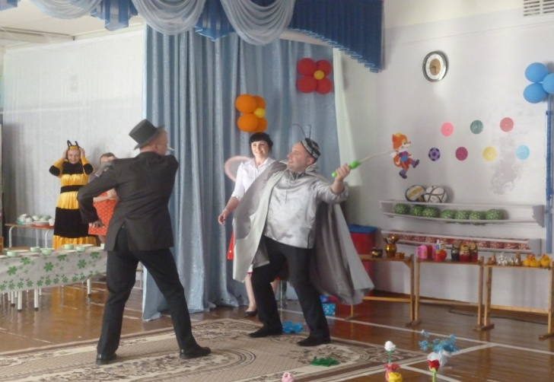
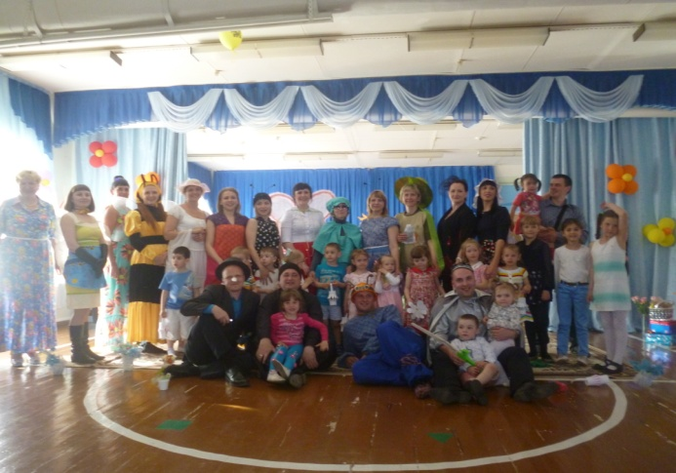
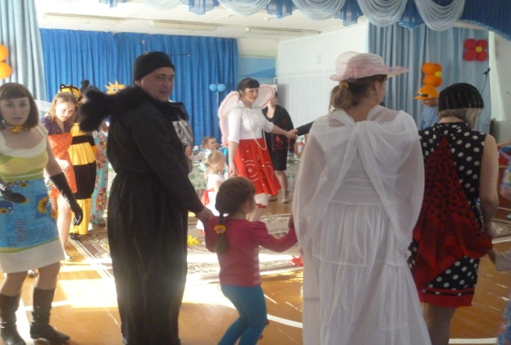
Театрализованное представление «Муха-Цокатуха»

Slide 21
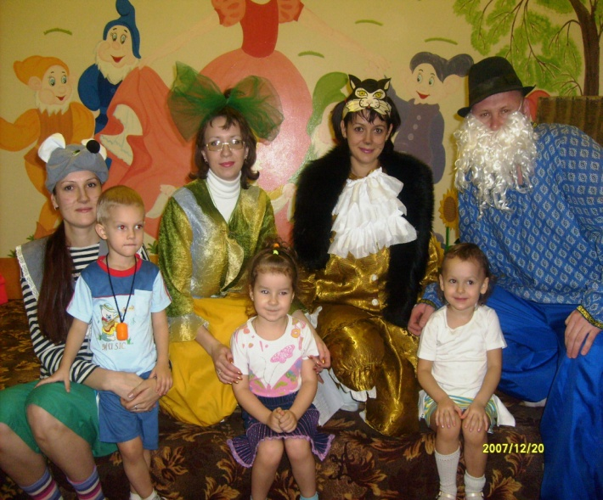
Сказка «Репка», «День Нептуна»

Slide 22
СПАСИБО
ЗА ВНИМАНИЕ!

